Slide 1

최신 게임 트랜드

Slide 2
CONTENTS
01
각 지역에 대한 선호 게임 장르
02
연도별 게임 트랜드
03
출고량이 높은 게임에 대한 분석 및 시각화 프로세스
04
결론

Slide 3
01
각 지역에 대한 선호 게임 장르

Slide 4
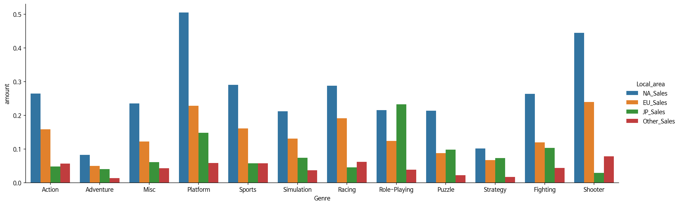
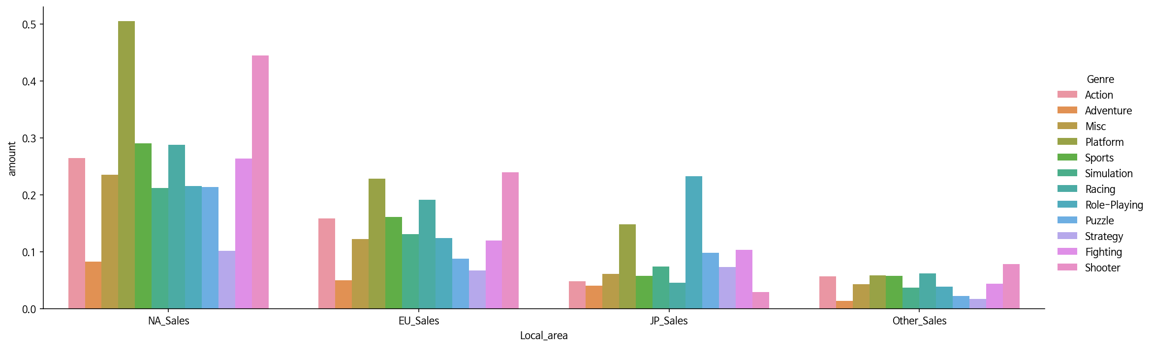

Slide 5
02
연도별 게임 트랜드

Slide 6
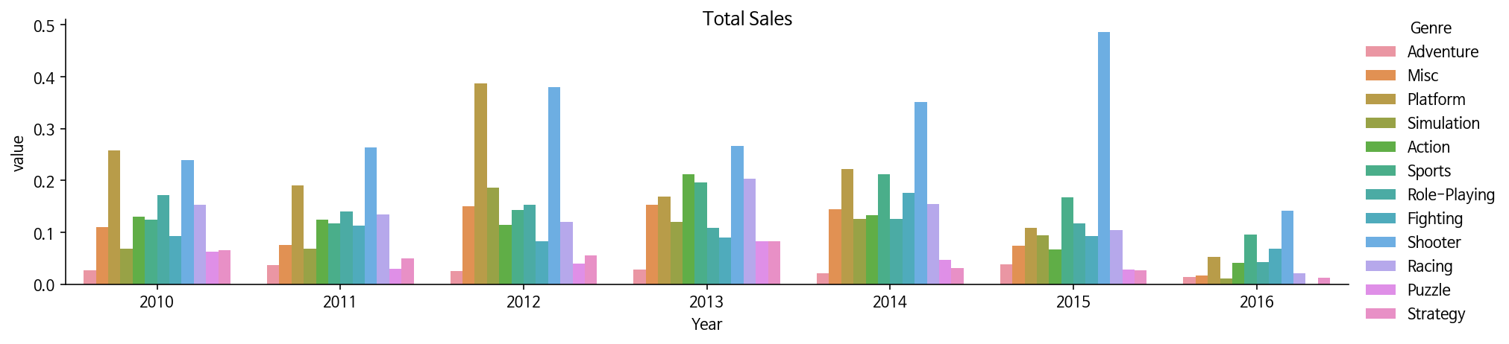
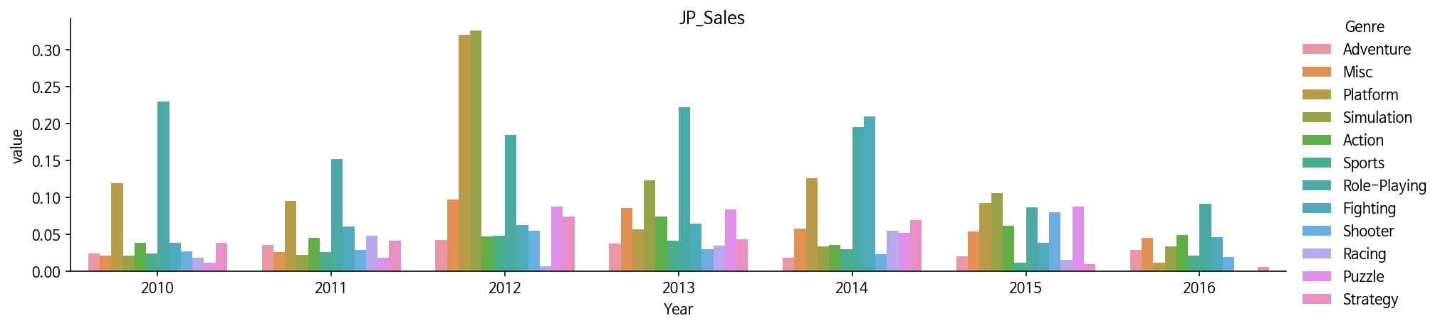

Slide 7
03
출고량이 높은 게임에 대한 분석 및 시각화 프로세스
TOP10 게임 Genre 선호도 분석
2010년 이후 TOP10 게임데이터 분석
장르, 플랫폼, 퍼블리셔와의 관계

Slide 8
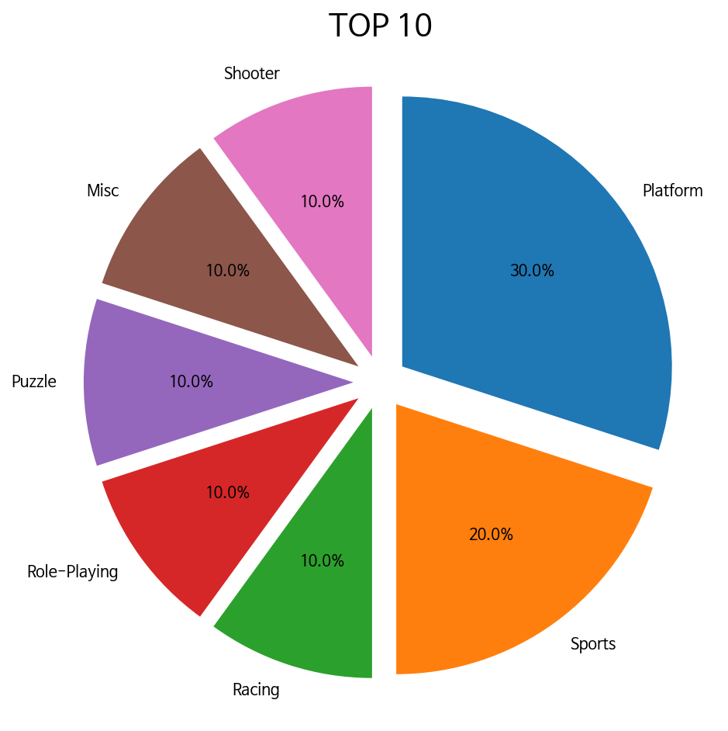
1980년도 이후TOP10 게임 Genre 선호도 분석

Slide 9
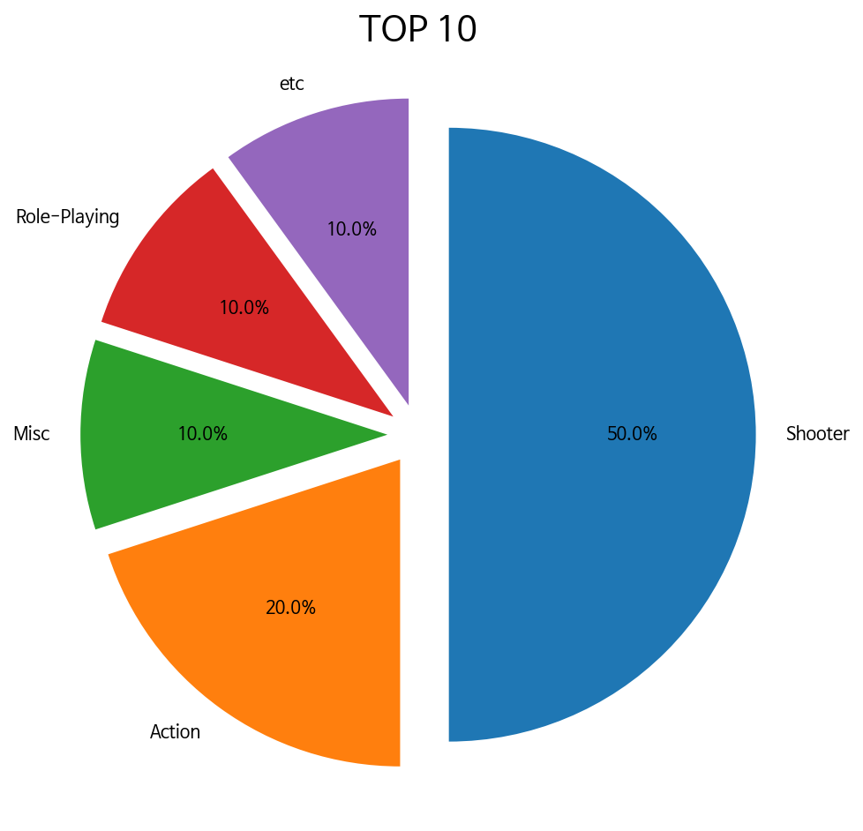
2010년 이후 TOP10 게임 데이터 분석

Slide 10
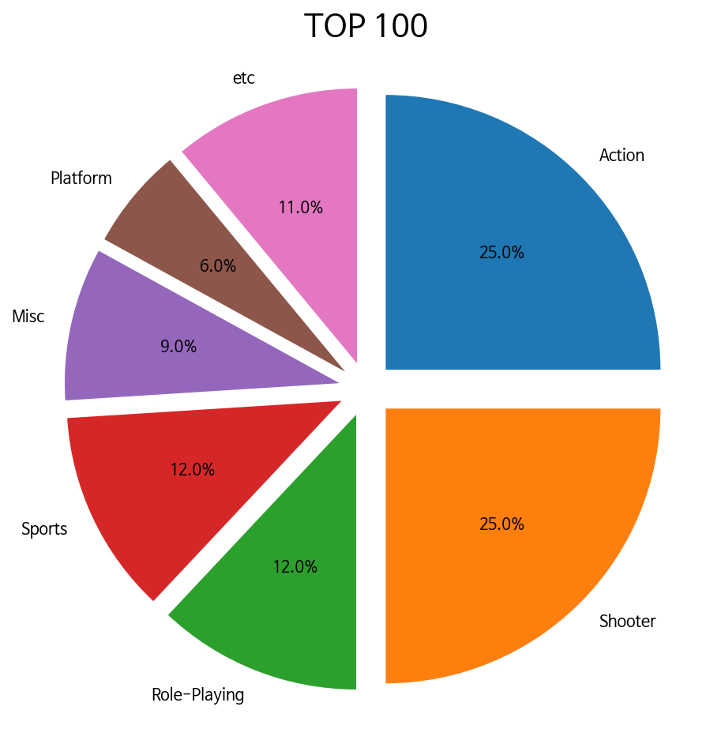
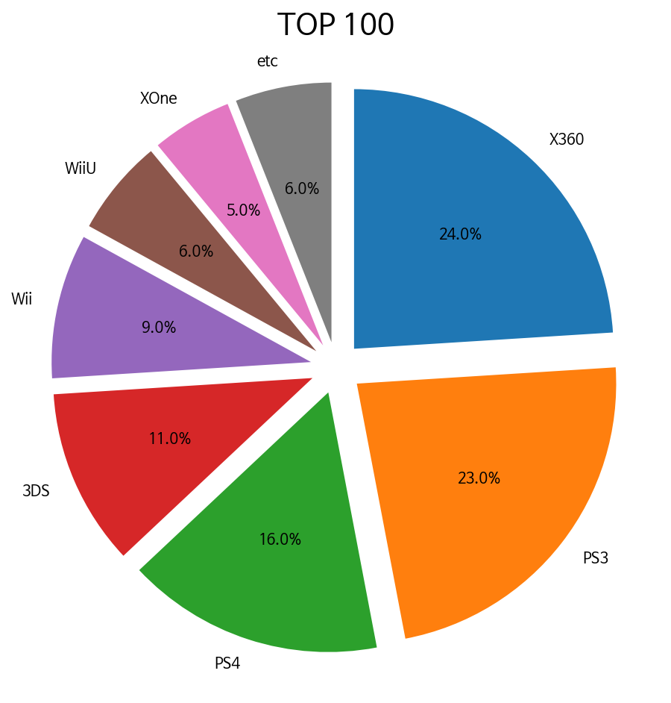
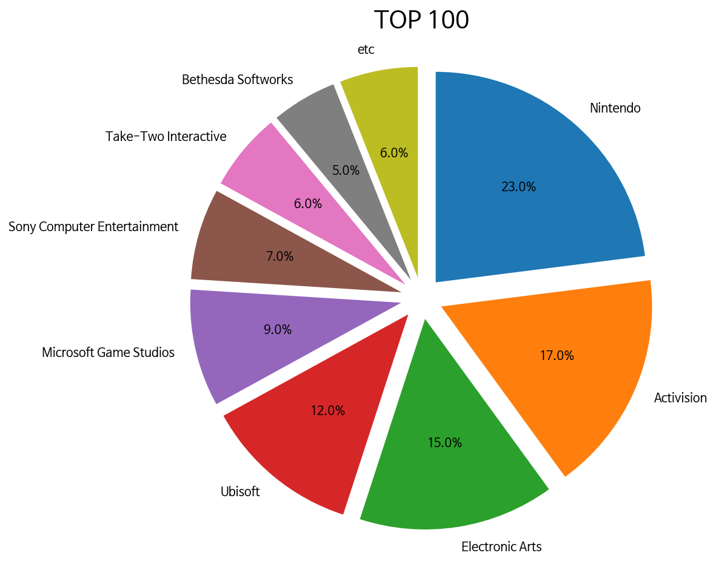
장르, 플랫폼, 퍼블리셔와의 관계

Slide 11
결론
북미, 유럽, 기타 지역은 슈팅이 인기 / 일본은 RPG가 인기 / 전 지역에 걸쳐서 플랫폼이 인기
2012년을 기준으로 플랫폼 게임 선호도는 감소, 슈팅 게임 선호도는 증가
선호도 TOP10 게임의 장르는 슈팅, 액션 / TOP100은 슈팅, 액션, RPG
TOP10에서는 장르, 플랫폼, 퍼블리셔간 연관이 없음 / 일반적으로는 관계가 있음
일반적으로 플레이스테이션, 엑스박스가 인기가 많음
6. Activision, Nintendo, EA가 돈을 많이 벌었음

